Slide 1
Informatieanalyse periode 1
Eric Bulters, Adnan Kazan

Slide 2
Programma
Informatieanalyse van vandaag
1. Terugblikken (laatste les voor de toets)
OPG, Functioneel- en technisch ontwerp. Moscow tabel, Use Case Diagram, Use Case Templates
2. Oude Opdracht
Maak een Use Case Template van snoepautomaat (Use Case geld inwerpen)
3. Nieuwe opdracht
Maak een template van een use case Template van snoepautomaat (nr invoeren van de gewenste snoep)

Slide 3
OPG
Waarom leren we dit?
Binnen de IT komt een probleem nooit alleen
Je leert uit te sluiten wat de oorzaak van het probleem is.
Je leert constructief de mogelijke oorzaken na te lopen.
Als je direct het probleem oplost dan kan het probleem terugkomen omdat je de oorzaak niet aanpakt.

Slide 4
OPG Voorbeeld
Probleem: “website van school is niet bereikbaar”
Hoe kan dat?
Mogelijke oorzaken:
Website is under construction?
Server is plat ?
Te veel traffic ?
Browser probleem?
GEVOLG: minder inschrijvingen

Slide 5
Wat wil de klant?
Gewenste en huidige situatie
Functioneel ontwerp
wat wil de klant?
Technisch ontwerp
Hoe gaan we dat technisch realiseren

Slide 6
Voorbeeld functioneel ontwerp
Ziekenhuis
Artsen willen ICT ondersteuning bij operaties
Informatie vanuit diverse bronnen
Welke informatie?
Welke diverse bronnen?
Hoe wil de arts dat op het scherm zien?
Robot inzetten op plekken waar een arts moeilijk bij kan komen
Welke handelingen?
Aan welke eisen moet het voldoen?
Welke procedure moet de robot zelf kunnen uitvoeren?

Slide 7
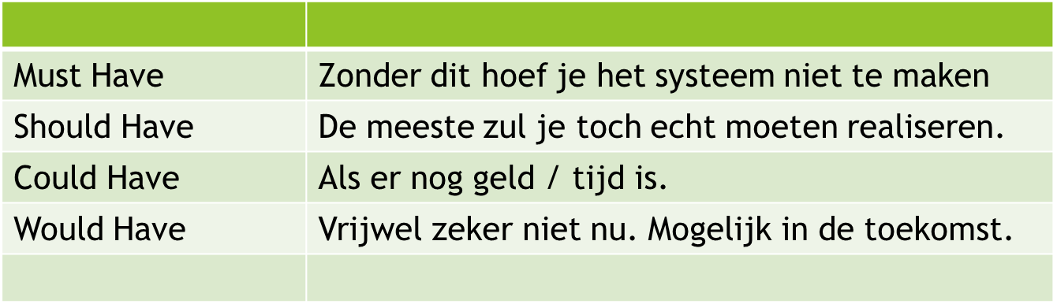
Moscow Model
Wat wil de klant (eisen en wensen)
Overzicht

Slide 8
Technisch ontwerp
Zie functionele wensen en eisen artsen in het ziekenhuis
Hoe het technische te realiseren ?

Slide 9
Modelleren van eisen en wensen
Duidelijk verschil tussen functioneel en technisch
Functioneel moet voor de klant duidelijk zijn
Technisch is voor de bouwer. Je mag dus aannemen dat hij/zij een technische achtergrond heeft en begrijpt waar het over gaat
In essentie
Functioneel: Veel plaatjes, met poppetjes, geen vaktermen
Technisch: Gedetailleerd neergezet wat er opgeleverd moet worden, compleetheid boven transparantie

Slide 10
Use Case Diagram
Doel:
Van een Use Case Diagram:
Begrijp je wat het is,
Waarvoor hij gebruikt wordt en
Hoe je hem moet maken

Slide 11
Use Case Diagram
Waarom gebruiken we een Use Case Diagram?
Een usecase beschrijft een systeem vanuit het gebruikersperspectief. Het beschrijft de actor, de initiator van de interactie, en het systeem zelf als een opeenvolging van eenvoudige stappen.
Actoren kunnen iets of iemand zijn, die bestaat buiten het te bestuderen systeem, en die deelneemt in de opeenvolgende activiteiten in een dialoog met het systeem om een bepaald doel te bereiken. Actoren kunnen eindgebruikers, andere systemen of hardware (apparatuur) zijn.
Elke usecase is een complete serie van zogenaamde "events", beschreven vanuit het standpunt van de actor.

Slide 12
Use Case Diagram
Functioneel ontwerp

Slide 13
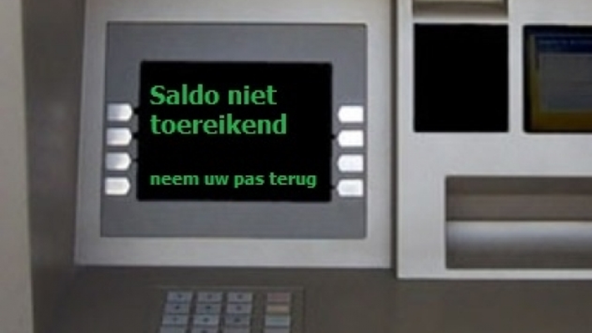
Use case diagram
Voorbeeld

Slide 14
Use Case Diagram
Voorbeeld
Vierkant geeft het
te maken systeem met een
herkenbare titel.

Slide 15
Use Case Diagram
Voorbeeld
Actor :
Iemand of iets dat
Het systeem in beweging zet of informatie van het systeem ontvangt.
Naam van de actor:
= de rol.

Slide 16
Use Case Diagram
Use Case:
Functie van het systeem.
Meestal een
zelfstandig naamwoord +
een werkwoord
Voorbeeld
Interactielijn:
Geeft aan dat er een uitwisseling plaats
vind tussen het systeem en de actor.

Slide 17
Interactielijn:
Geeft aan dat er een uitwisseling plaats
vind tussen het systeem en de actor.
Vierkant geeft het
te maken systeem met een
herkenbare titel.
Use Case:
Functie van het systeem.
Meestal een zelfstandig naamwoord + een werkwoord

Slide 18
Use Case Diagram
Opdracht
Mijn Systeem Systeem
Functie A
Functie B
Actor Y
Actor Z
Maak een Use Case diagram van een snoep automaat
Maak printscreen en plak het in een Word bestand
Lever het in bij Teams opdrachten, uploaden bij je naam

Slide 19
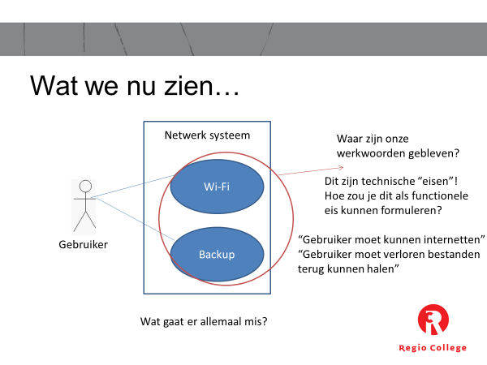

Slide 20
Use case Diagram
Nog even de regels
Geef het systeem een zinvolle naam
Er is geen volgorde in de use case. In het diagram zit geen tijd.
Een losse use case (zonder interactielijn met een actor) is meestal verdacht.
Geen interactielijn direct tussen twee actoren (dat is buiten het systeem)
Benaming van de use case is meestal zelfstandig naamwoord + werkwoord.
Maak de titel van een use case niet te vaag (bijv. invoeren gegevens)

Slide 21
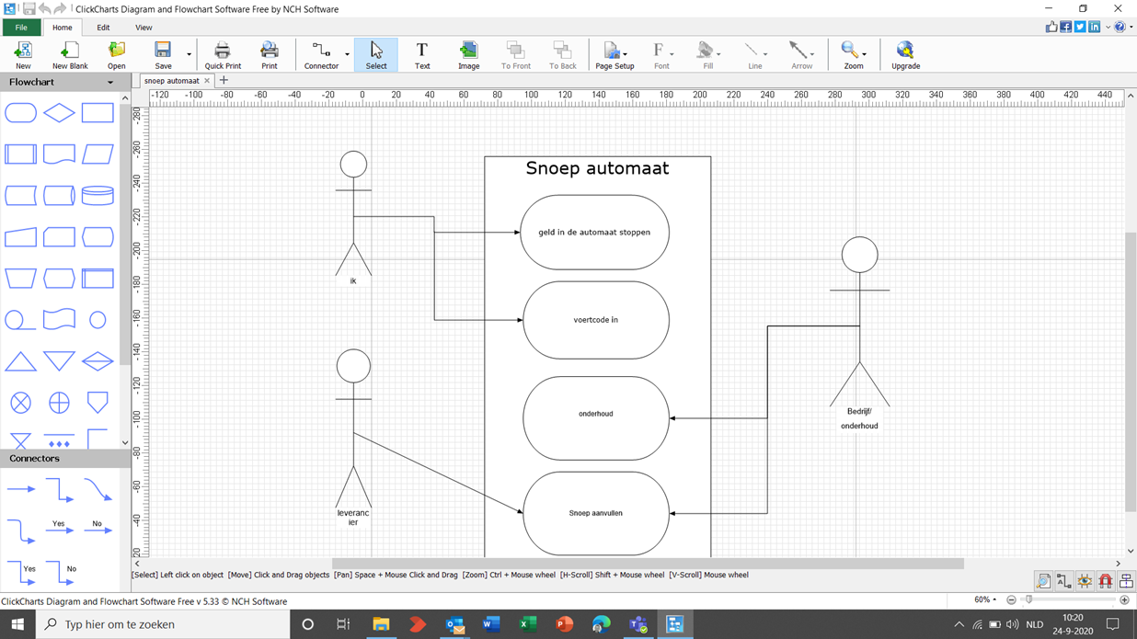

Slide 22
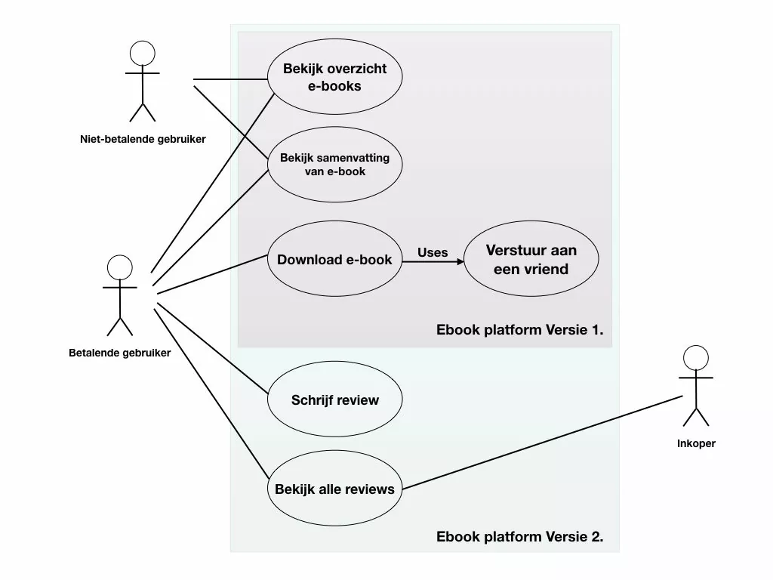

Slide 23
Use Case Diagram
Use Case templates
Use case diagram geeft alleen hoofdlijnen van het systeem.
Niet genoeg om af te spreken met je opdrachtgever wat het systeem precies moet doen. En niet genoeg aanwijzingen voor de bouwer van het systeem.
Detail werk je per use case uit in een use case template.
Template 1
Template 2
Template 3

Slide 24

Use Case Diagram
Use Case templates
Naam | Naam zoals die in het use case diagram voorkomt
Versienr | Begin met versie 0.1, versie 1 is de goedgekeurde versie
Actor(en) | De actor(en) uit het use case diagram
Pré-conditie | Wat moet gebeurd zijn voordat deze use case kan worden uitgevoerd
Beschrijving | Beschrijf het ‘normale pad’. de interactie tussen de actor en het systeem
Uitzondering | Beschrijf de uitzonderingen op het normale pad
Non-functionele requirements | - Gebruiken we nu (nog) niet
Post-conditie | Wat is de situatie na uitvoering van het normale pad.

Slide 25
Naam | Geld opnemen
Versienr | 0.1
Actor(en) | Rekeninghouder, bank
Pré-conditie | Pincode moet zijn ingevoerd en goedgekeurd.
Beschrijving | Rekeninghouder maakt keuze uit aangegeven bedragen of kiest om zelf een bedrag in te voeren. Minimaal op te nemen bedrag is 10 eur., maximaal is 500 eur. Gekozen bedrag + tijdstip wordt naar Bank gestuurd, deze controleert of gekozen bedrag uitbetaald mag worden en geeft akkoord terug. Systeem geeft bankpas Rekeninghouder terug. Als de pas is uitgenomen wordt het gekozen bedrag geteld en de biljetten aangeboden. Als aangeboden bedrag wordt verwijderd dan krijgt Bank informatie dat transactie voltooid is. (opgenomen bedrag + tijdstip + machine nummer). Teller met aanwezige biljetten binnen pinautomaat is verminderd met uitgekeerde biljetten.
Uitzondering | Als Bank geen akkoord geeft voor gekozen bedrag is zichtbaar welk bedrag rekeninghouder maximaal kan opnemen. Als maximaal op te nemen bedrag <= 0 dan wordt transactie afgebroken. Als gekozen bedrag groter is dan in de machine aanwezig bedrag volgt een melding en wordt transactie afgebroken. Als er meer dan 60 seconde geen invoer activiteit via scherm is wordt transactie afgebroken. Als rekeninghouder aangeboden pas niet verwijderd na 30 seconden volgt een toon. Biljetten worden niet aangeboden. Transactie afbreken. Als rekeninghouder aangeboden biljetten niet verwijderd worden die na 30 seconden weer ingenomen door het systeem. Transactie afbreken. Bij afbreken transactie wordt dit doorgegeven aan de Bank. (tijdstip + nummer pinautomaat + code reden afbreken.)
Post-conditie | - Rekeninghouder heeft gekozen bedrag in biljetten ontvangen en bankpas retour. Bank heeft de informatie gekregen wanneer, welk bedrag bij welke pinautomaat is opgenomen.

Slide 26
Use Case Diagram
Richtlijnen Use case template
Per use case een template.
Belangrijkste onderdeel is de Beschrijving.
Vertel vanuit de interactie tussen systeem en actor
Beschrijf functioneel en stapsgewijs
Is die interactie niet belangrijk beschrijf dan de functionele oplossing (bijv: template voor use case ‘bestanden delen’ in Blue Energy).
Houdt goed in de gaten wat binnen deze use case valt en wat bij een andere use case hoort. (bijv: pincode controleren doe je niet meer bij geld opnemen)
Als je een bepaald onderwerp (nog) niet invult zet dan een –
Maak je template in een aantal versies. Bespreek tussentijds, pas aan, bespreek opnieuw.
Schrijf de vragen die je wilt bespreken in een opmerkingen veld onderaan je Use Case.

Slide 27
Use Case Diagram
Use Case template voorbeeld van de opdracht
Naam | Geld inwerpen
Actor | Klant
Pre-Conditie | Geld inwerp mechanisme
Beschrijving | Werpt geld in Bij voldoende geld werkt de hefboom voor verkrijgen frisdrank OPTIONEEL Klant geeft gepast geld? Klant krijgt geld terug?
Alternatieve Paden | Pin mogelijkheid
Post-Conditie | Verkrijgen van gevraagde frisdrank

Slide 28
Use Case Diagram
Opdracht
Maak een Use Case Diagram werken in Umlet van een online treinkaartje kopen. Maak een print screen en lever in bij opdrachten in Teams.
Maak een Use Case Diagram Template van bovenstaande opdracht.

Slide 29
Use case Diagram
Werk aan je opdracht
Einde les

